Slide 1
STRIP
Avtorica: Tatjana Robida, OŠ Polje

Slide 3
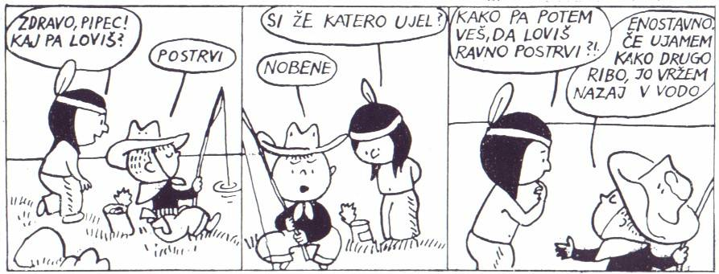
Strip je oblika zgodbe v slikah.
Sličice so uokvirjene.
Zgodbo sestavlja zaporedje sličic.
Lahko so črno - bele
ali barvne.

Slide 4
Zgodba ali del zgodbe je lahko prikazan:
a) samo s sličicami,
b) sličice spremlja tudi besedilo.

Slide 5
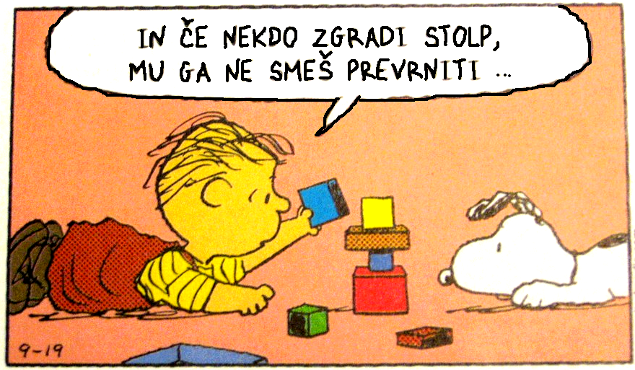
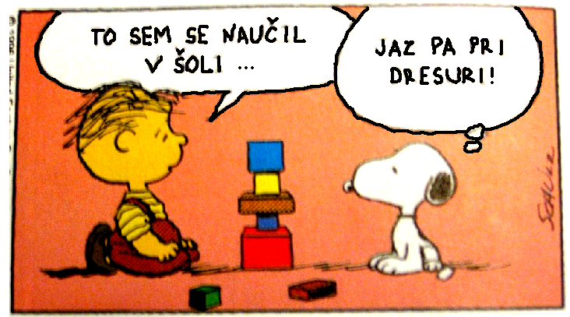
Besedilo, ki ga govorijo posamezne osebe, je
napisano v oblačkih.
Če si oseba nekaj samo misli ali o nečem razmišlja, pa tega ne izreče, je oblaček drugačen.

Slide 6
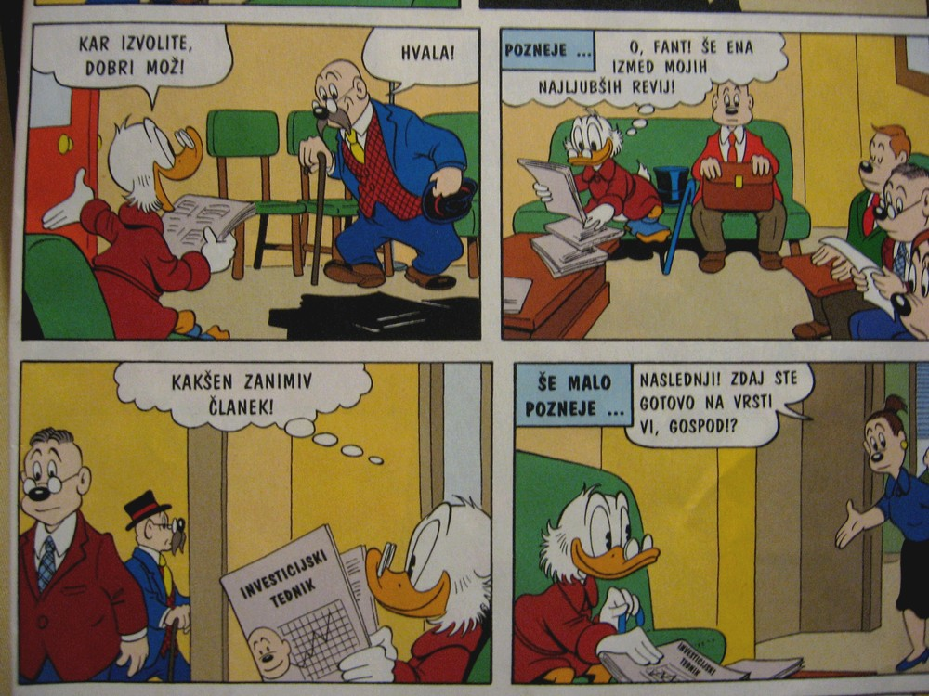
Besedila v pravokotnem okvirčku nihče ne govori.
Bralcu samo pojasni npr. čas dogajanja, kraj dogajanja….

Slide 7
Posebne oblike zapisov imajo svoj pomen:
večje in debelejše črke (kričanje, vzkliki, zvoki, ropoti……)
besedilo v “tresočem” oblačku (jeza, strah, mraz…).

Slide 8
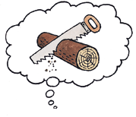
Namesto napisane besede avtor lahko uporabi znak.
Npr.:
JEZA
SMRČANJE
PETJE
ZALJUBLJENOST
IDEJA, ZAMISEL
UDAREC, OMOTICA
HITROST

Slide 9
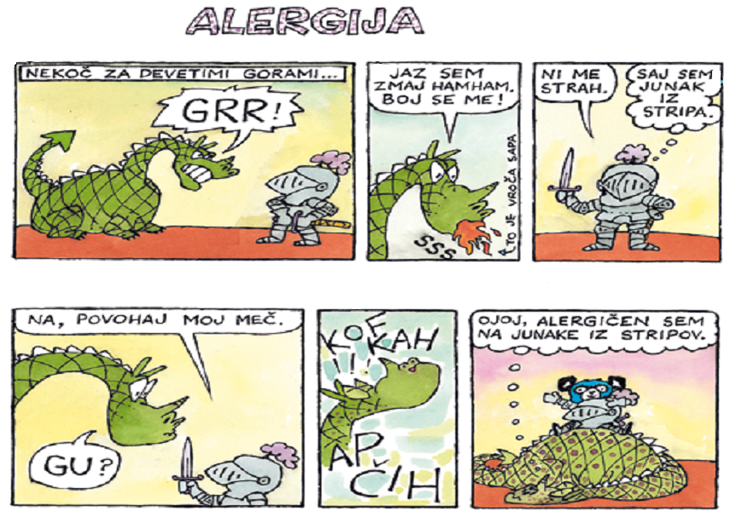
Oglej si strip in poišči čim več značilnosti.

Slide 10
Črno-bele ali
barvne risbe.
Uokvirjene sličice.
Prikaz dogajanja
samo s sličico.
Znak namesto
besede..
STRIP –
zgodba v slikah
Prikaz dogajanja
s sličico in besedilom.
Posebni zapisi:
večje in debelejše črke,
“tresoči” oblački.
Govor oseb je
zapisan v oblačkih.
Kraj in čas dogajanja
sta pojasnjena v
pravokotnih okvirjih.

Slide 11
Naloga:
Izdelal boš strip z naslovom Gozdne živali se pogovarjajo o novem korona virusu.
Tehniko risanja (svinčnik ali barvni svinčniki ali flomastri). V pomoč pri delu naj ti bo miselni vzorec o značilnostih stripa.
Sličice spremlja tudi besedilo.
Strip narišeš na bel list formata A3 ali A4.
Po opravljenem delu ovrednoti svoj izdelek. Kaj ti je dobro uspelo?

Slide 12
Vir:
www.mladinska.com/emagarticle.asp?docid=32546...

